Slide 1
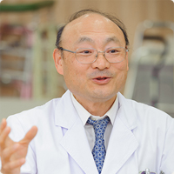
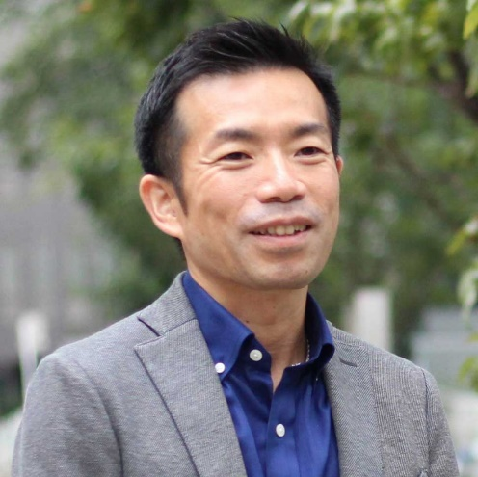
日頃悩んでいる嚥下や
食事のことを、一緒に
考えてみませんか？
プログラム
１. 講演
在宅での食支援について
長谷剛志
公立能登総合病院
歯科口腔外科
２. 講演
摂食・嚥下に影響する薬剤
川北慎一郎
恵寿総合病院
リハビリテーション科
３. お悩み相談Q＆A
回答は世話人が致します
開催時間
19：00～20：00
開催場所
恵寿総合病院
5病棟2階講堂
参加費
無料
対象者
医療・介護に
携わっている方
主催
能登脳卒中地域連携協議会
第一回
能登摂食嚥下
栄養研究会
開催日
^{7/}29
【水曜日】

Slide 2
第一回能登摂食嚥下栄養研究会
参加申し込み用紙
当日は新型コロナウイルス感染予防の為、「１００人以下、かつ収容定員の半分以下の参加人数」で行います。参加は、お悩み相談で質問をして頂いた方を優先させて頂きます。ご理解のほど何卒よろしくお願い致します。
FAXでお申し込み下さい 0767-52-3218
〆切は7/20です
No | 氏名 | 所属施設名 | 職種
1
２
３
４
５
相談内容 当日は、参加者のお悩みに答えるQ＆Aの時間を設けています。 日頃、嚥下や食事に関して悩んでいることを教えて下さい。
お問い合わせ先
能登脳卒中地域連携
協議会管理局 細谷
〒926-8605
石川県七尾市富岡町94番地
TEL：0767-52-3211

